Slide 1
Воспитатель МАДОУ д/с №11 ЦРР Рябчевская Т.В.
Социализация дошкольников на основе гендерного подхода (из опыта работы)
Prezentacii.com

Slide 2
«Нельзя считать один пол
совершеннее другого,
так и нельзя их уравнивать»
Ж. Руссо

Slide 3
Пол – это биологические различия между людьми, определяемое генетическим строением клеток, анатомо-физиологическими характеристиками и детородными функциями.
Гендер – социальный статус и социально-психологические характеристики личности, которые связаны с полом, но возникают во взаимодействии людей.
Prezentacii.com

Slide 4
Возрастные особенности в гендерном воспитании
Возрастные особенности в гендерном развитии
2-3 года Формирование гендерной идентичности
4-7 лет Формирование умения реализации в совместной деятельности гендерных ролей
Prezentacii.com

Slide 5
Особенности восприятия
Девочки - слуховое восприятие
Мальчики – зрительное восприятие
Prezentacii.com

Slide 6
Мальчики и девочки –
два разных мира

Slide 7
Направления работы:
Направления работы:
закрепить и развить любовь и привязанность ребёнка к своей семье, формировать представление о семье как совокупности людей разного возраста и пола;
обратить внимание ребёнка на самого себя, своё тело, свой организм; дать знания о том, что все люди делятся на представителей мужского и женского пола и отличаются друг от друга внешним видом, поведением и внутренними качествами;
дать знания о разнообразной деятельности взрослых людей; развиваю интерес к мужским и женским профессиям, понимание их ценности в обществе.

Slide 8
Предметно-развивающая среда
Работа с детьми
Работа с родителями

Slide 9
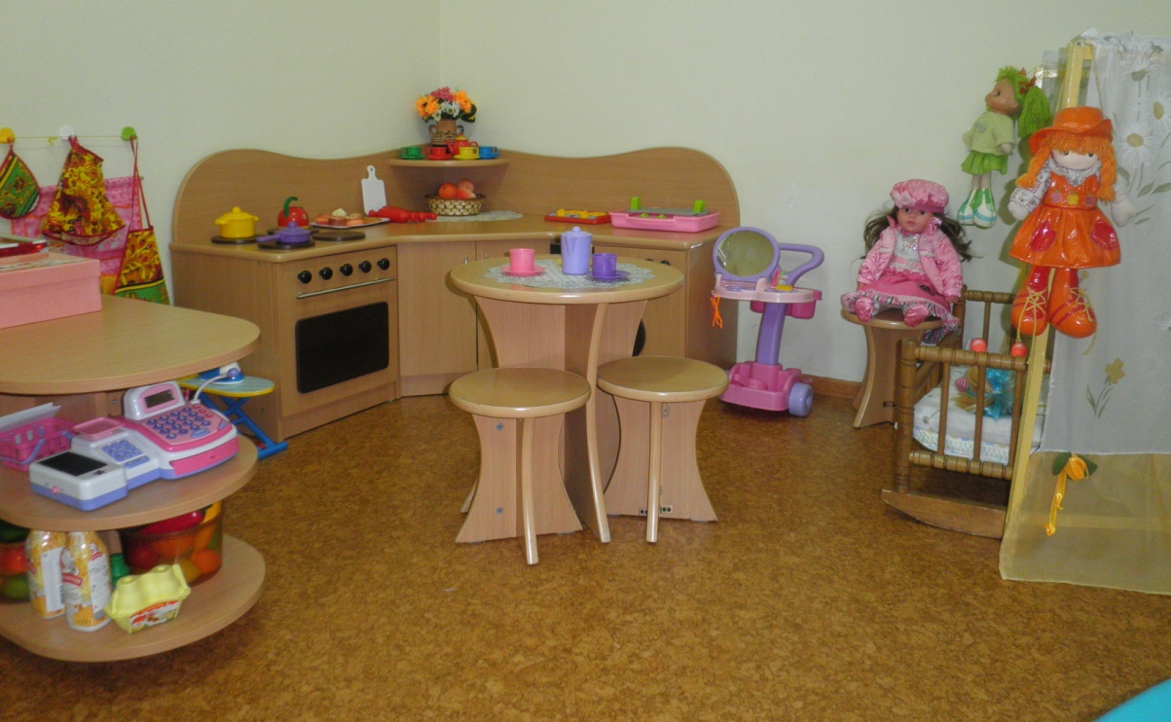
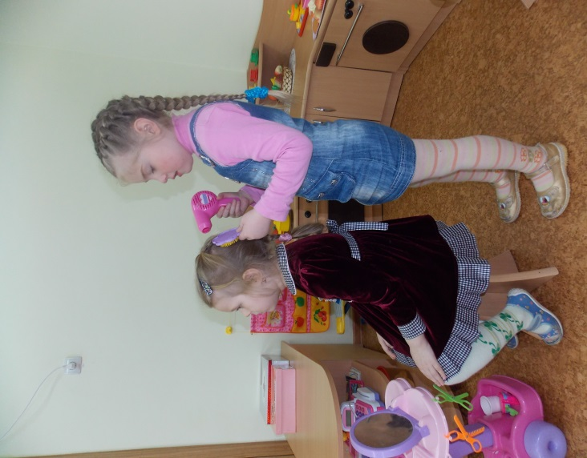
Уголок для девочек

Slide 10
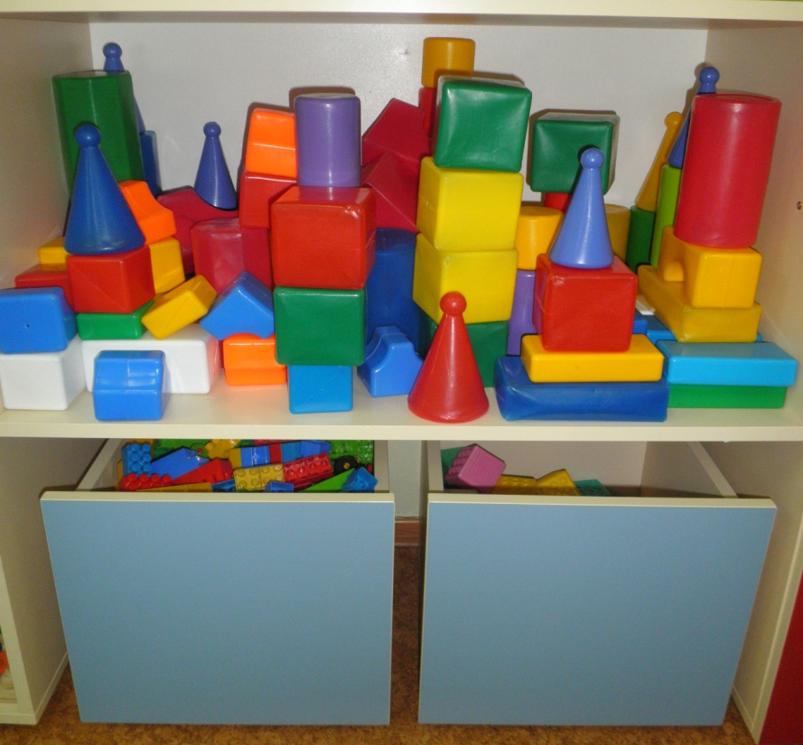
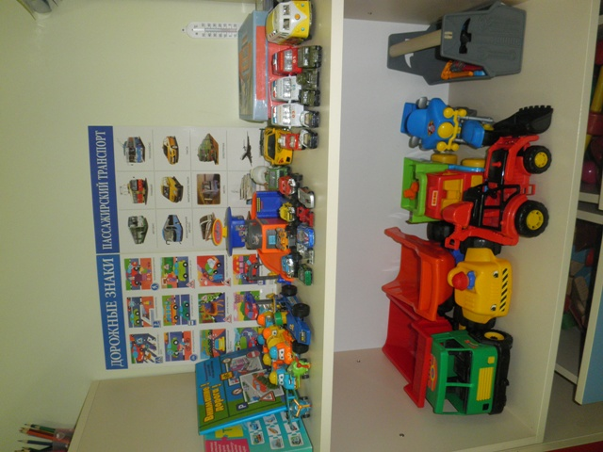
Уголок для мальчиков

Slide 11
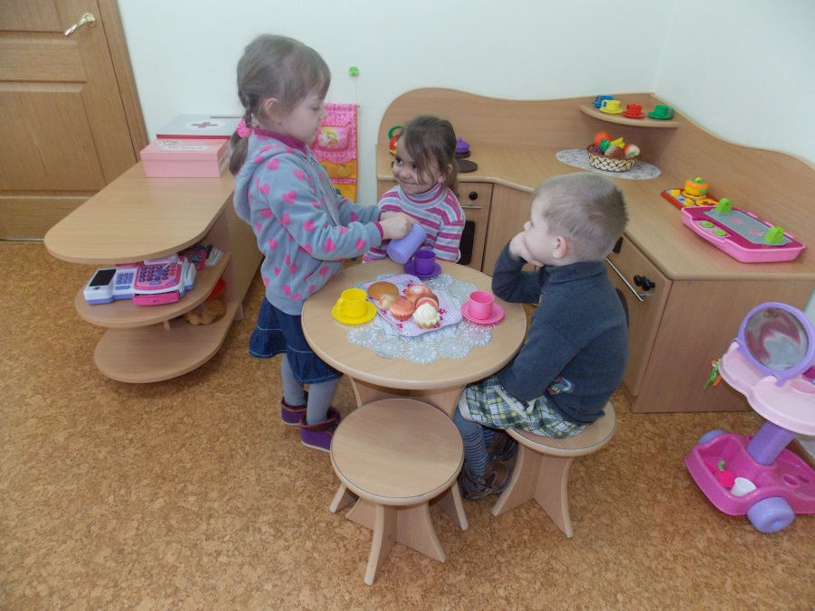
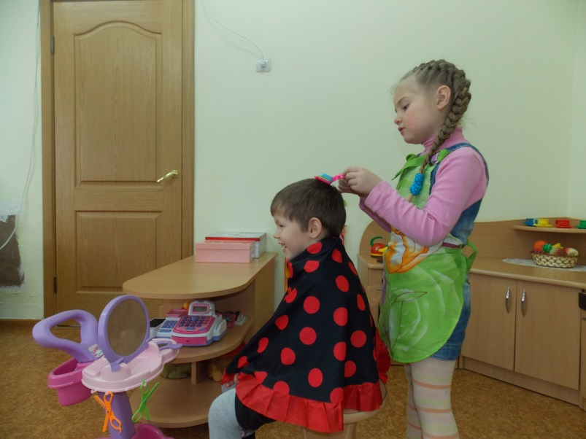
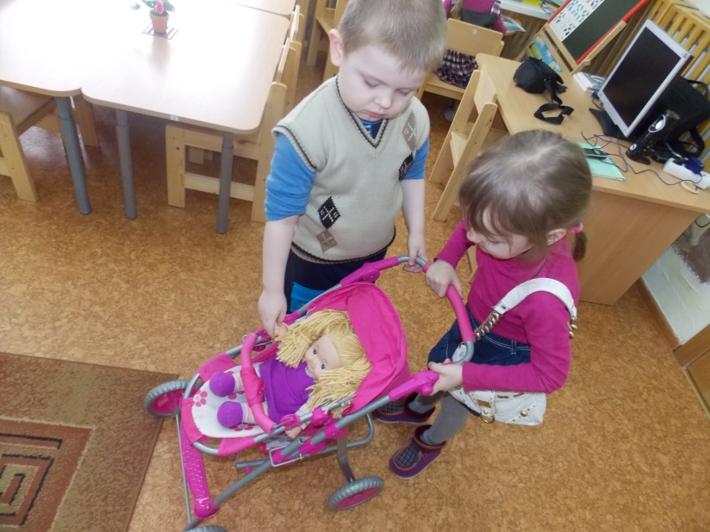

Slide 12
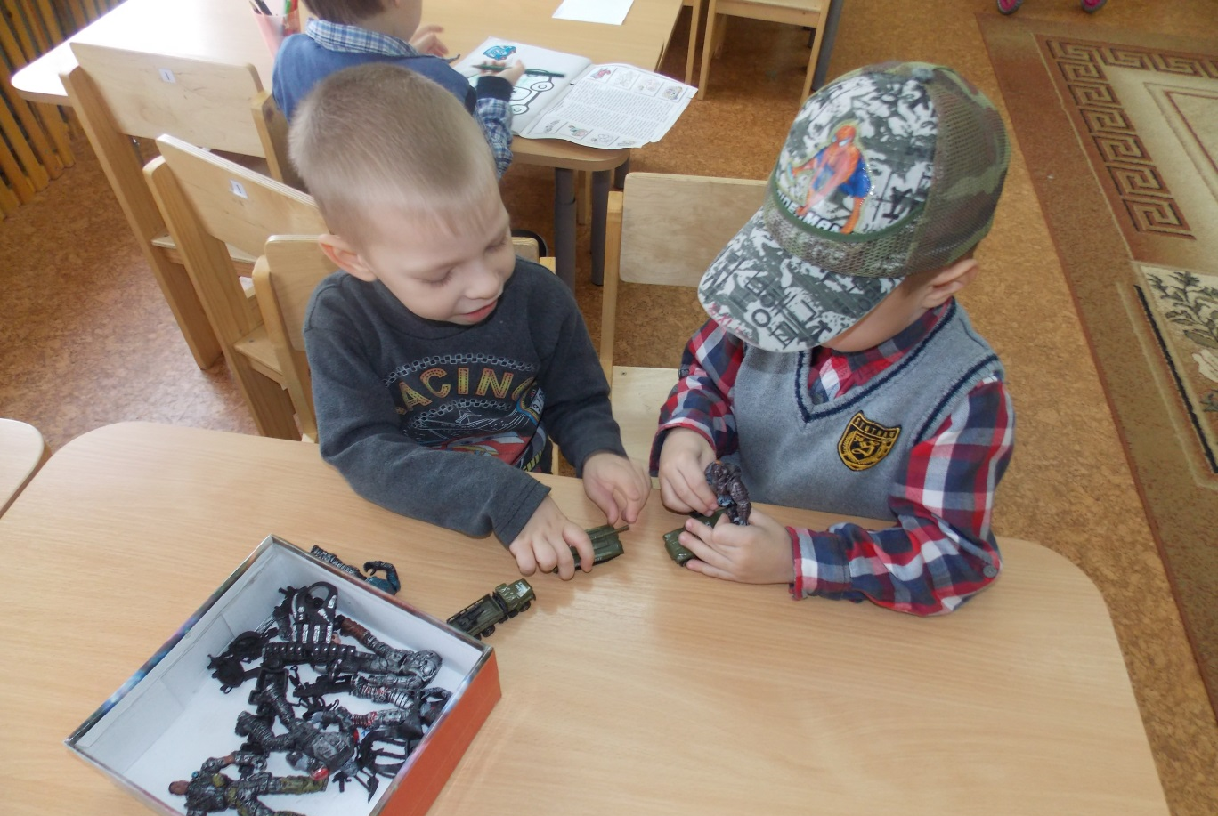
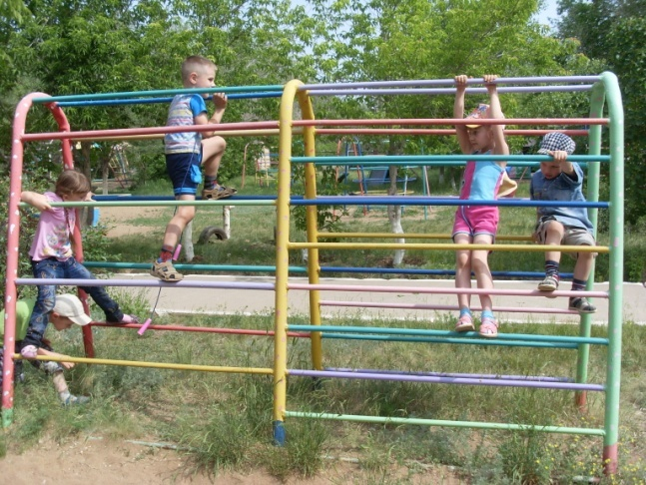

Slide 13
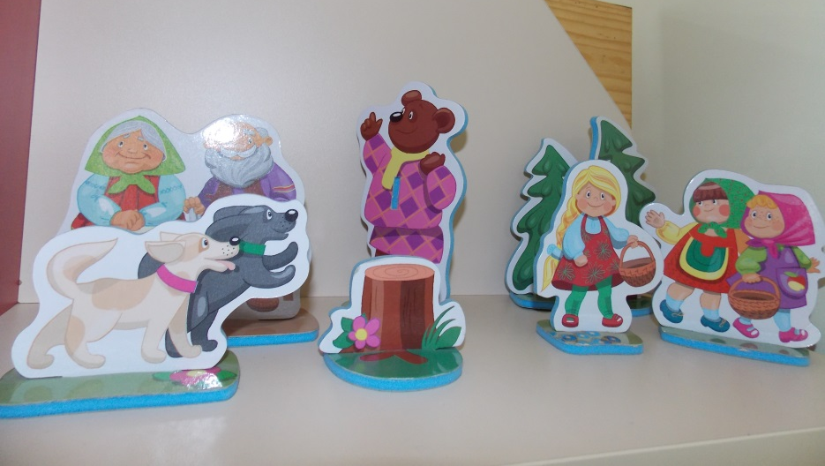
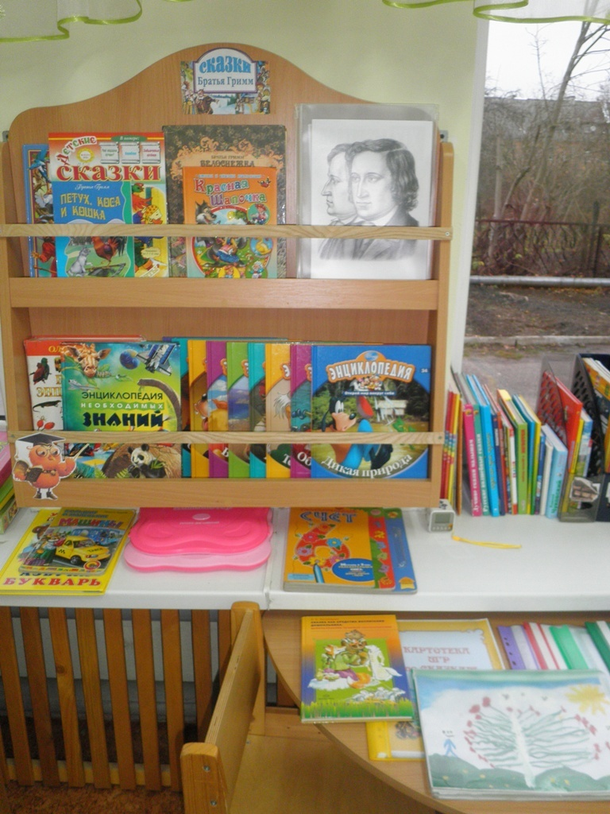
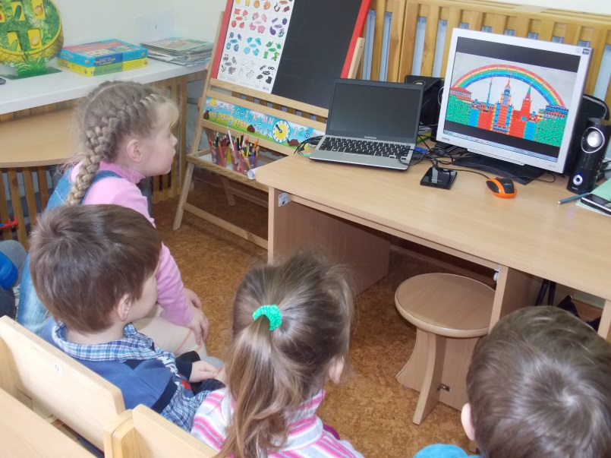

Slide 14
Cхемы - действия, способствующие усвоению правил мужского и женского поведения
Схемы-действия полоролевого
поведения мальчиков
Схемы-действия полоролевого
поведения девочек

Slide 15
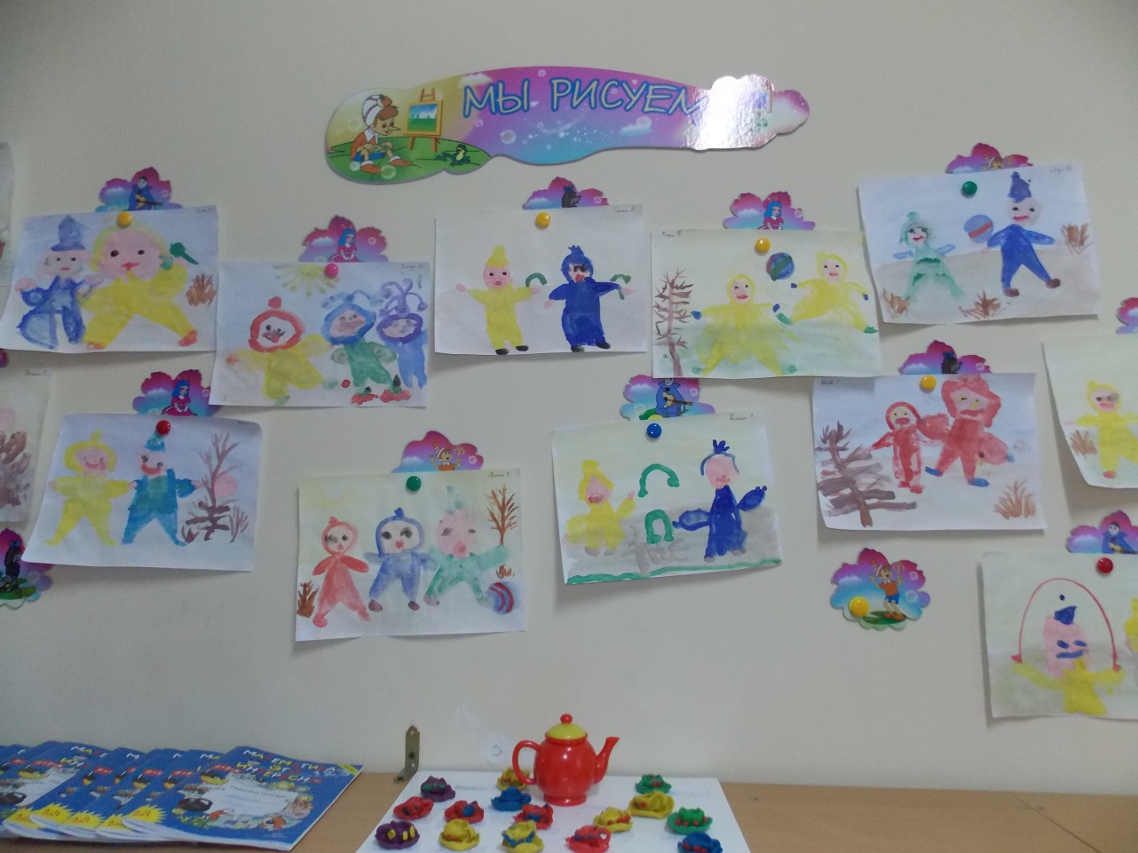
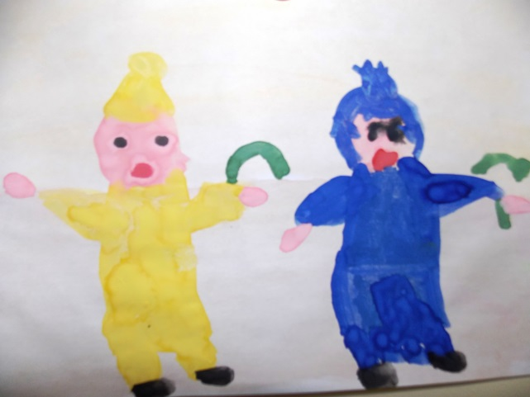
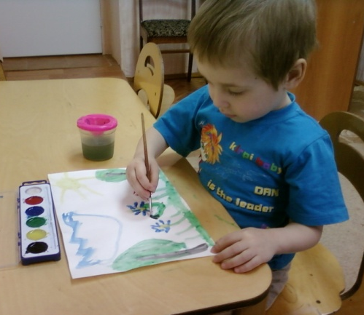
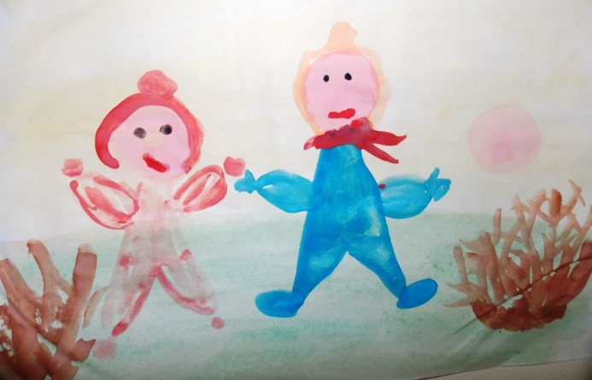

Slide 16
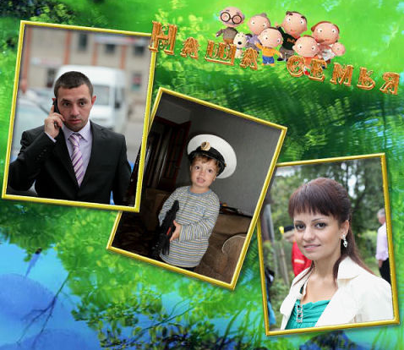
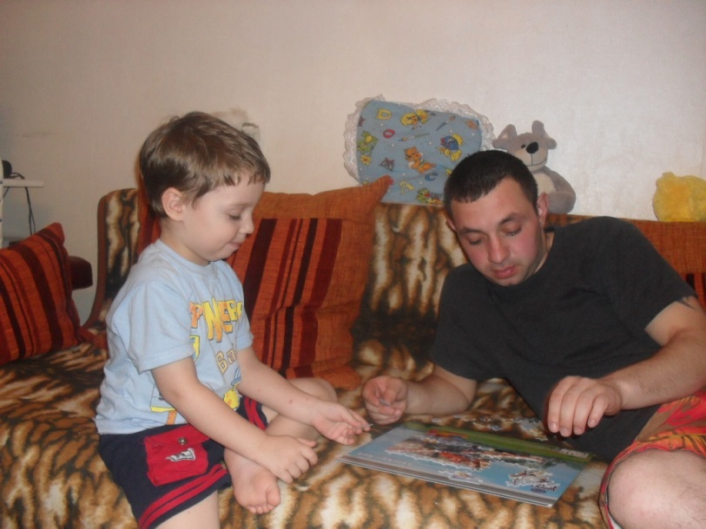

Slide 17
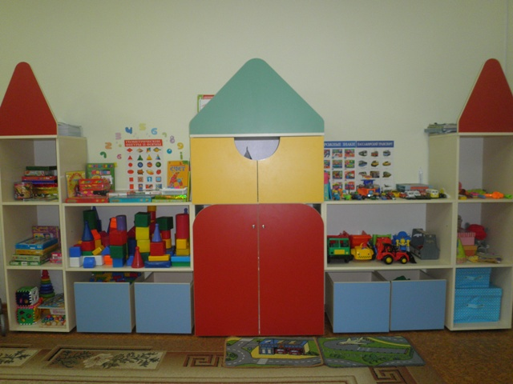
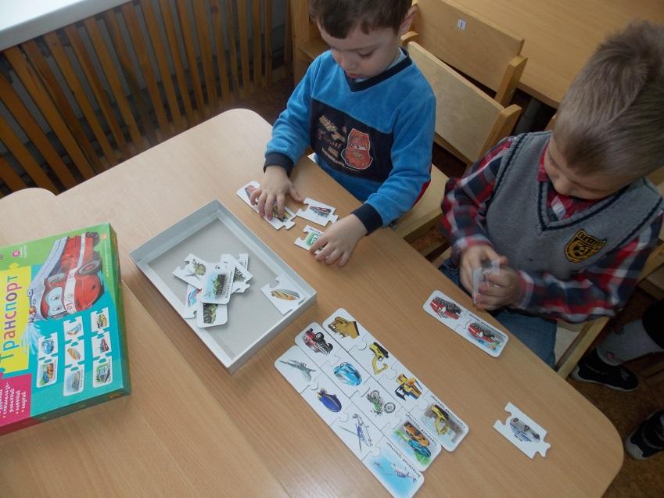
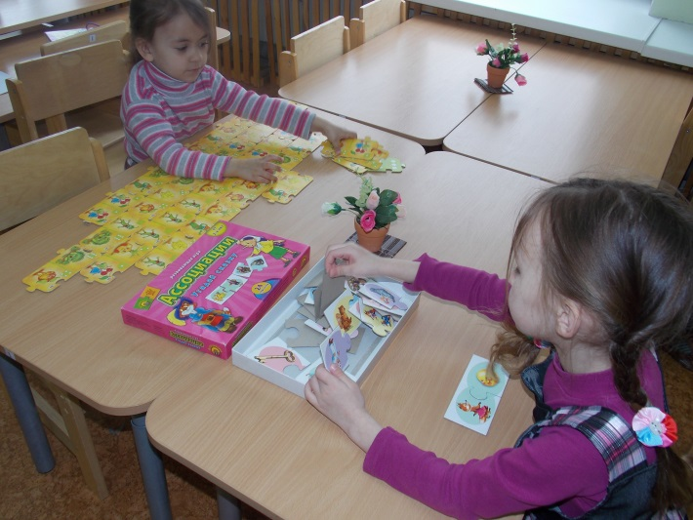

Slide 18
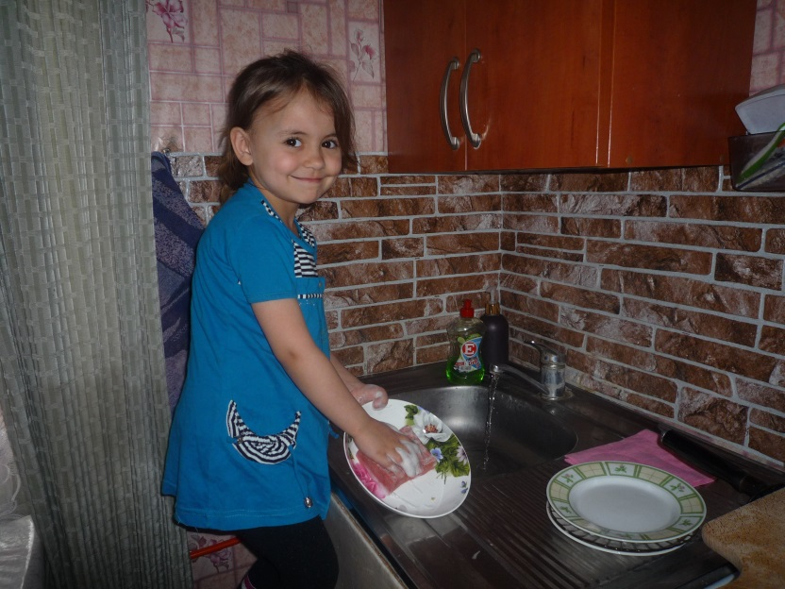
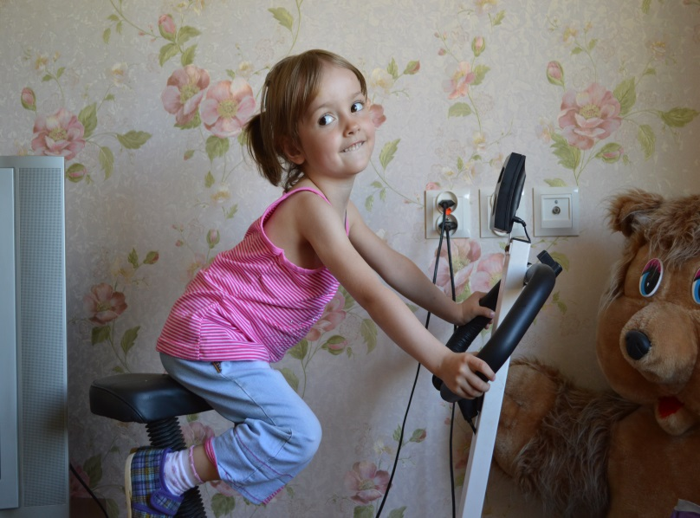

Slide 19
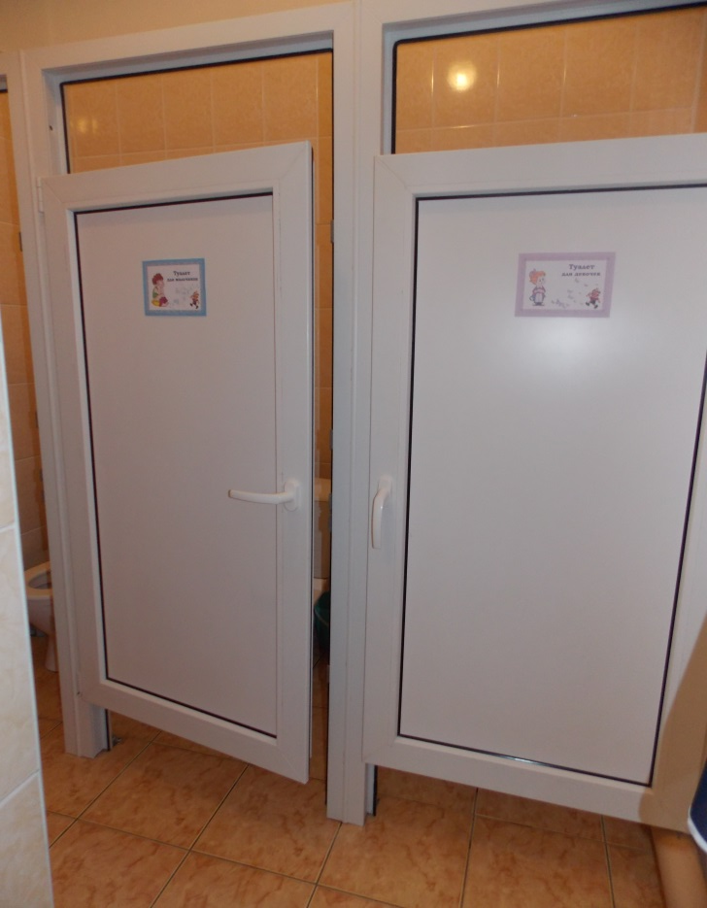
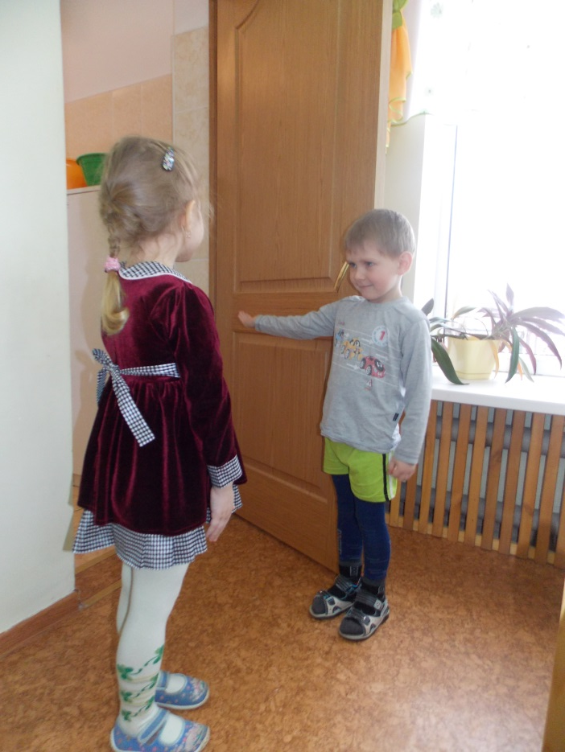

Slide 20
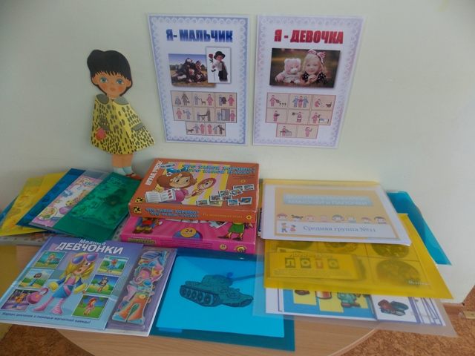

Slide 21
Советы родителям
Необходимо у мальчиков развивать мелкую моторику, для этого используйте соответствующие игры, конструктор с мелкими деталями; у девочек – крупную, для чего подойдут игры с мячом, подвижные игры.
Мальчикам необходимо разъяснять задачу, проблемную ситуацию, давать указания не менее, чем в течение минуты, прежде чем они приступят к работе.
Используйте различные головоломки для девочек.
Дайте мальчикам возможность выражать свои чувства и только потом обсуждайте их с ними.
Хвалите мальчиков за подвижность, энергичность, активность. Старайтесь переключать эти особенности на трудовую деятельность, помощь другим детям, усложняйте проблемные ситуации и поисковые задачи.
Хвалите и девочек и мальчиков чаще, особенно за хорошо выполненные действия. Держите под рукой фотоаппарат и фотографируйте ребенка, успешно реализующего задачи. Этот прием поможет детям обоих полов гордиться своими достижениями, повысить мотивацию успешного решения задач.

